Slide 1
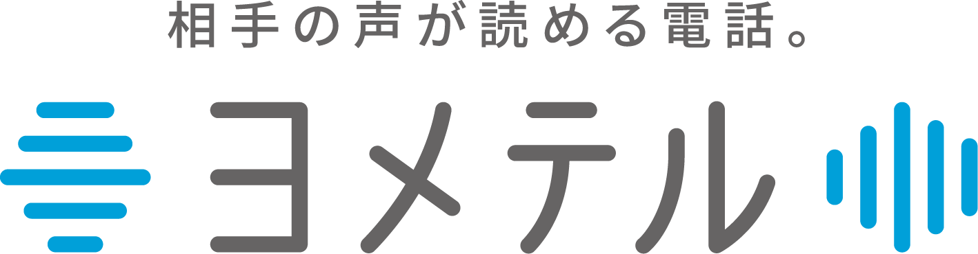
【講習会用】
文字表示電話サービス
（ヨメテル）を使ってみよう
令和7年11月

Slide 2
１．文字表示電話サービス（ヨメテル）とは
1-A
1-B
1-C
1-D
文字表示電話サービス（ヨメテル）とは……………………P2
文字表示電話サービス（ヨメテル）の全体図………………P3
サービスが求められる背景…………………………………P4
文字表示電話サービス（ヨメテル）の利用シーン…………P5
目次
2．デモ環境を使ってみよう
2-A
2-B
2-C
デモ環境で電話をかけてみよう…………………………P9
デモ環境で電話を受けてみよう…………………………P10
デモ環境で通話をしてみよう……………………………P12
3．サービスの利用について
3-A
利用料金体系について……………………………………P14

Slide 3
4．利用登録の流れ
4-A
4-B
4-C
ヨメテルの使用条件について……………………………P16
利用登録前準備……………………………………………P17
ヨメテルアプリのインストール方法………………………P18
5．利用の流れ
目次
5-A
5-B
5-C
5-D
ヨメテルにログインしよう………………………………P25
電話をかけてみよう……………………………………P29
電話を受けてみよう……………………………………P35
通話画面について………………………………………P40
6．サービス提供・お問合せ先
6-A
サービス提供・お問合せ先………………………………P45

Slide 4
1
文字表示電話サービス（ヨメテル）とは
※講師用PCに動画再生環境がございましたら再生ください
（https://youtu.be/--o_PmR6XCg）
1

Slide 5
1-A
文字表示電話サービス（ヨメテル）とは
ヨメテルは、電話で相手先の声が聞こえにくいことがある人（以下、
きこえにくい人）へのサービスとして、通話相手の音声を文字にする
電話です
24時間・365日、双方向での利用、緊急通報機関への連絡も可能です
通話相手の音声を文字にすることで、電話でのコミュニケーションを
スムーズにする、法律に基づいた公共インフラとしてのサービスです
画像提供：一般財団法人
日本財団電話リレーサービス
※「ヨメテル」は一般財団法人日本財団電話リレーサービスが提供する
文字表示電話サービスです
本教材では、こちらのアプリを使用してご説明いたします
2

Slide 6
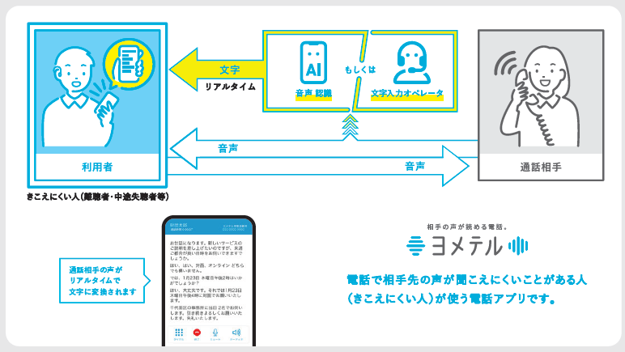
1-B
文字表示電話サービス（ヨメテル）の全体図
ヨメテルは直接、声で話して通話相手の声を文字で読むことができるサービスです
※音声を文字にする料金はかかりません
3

Slide 7
1-C
サービスが求められる背景
全てのきこえにくい人（難聴者・中途失聴者等）がメインユーザーです
1400万人
きこえにくさがある人
※一般社団法人
全日本難聴者・中途失聴者団体連合会作成資料などを基に作成
・電話で相手先の声がきこえにくいことがある人
・耳はきこえにくいが自分の声で話したい（話せる）人等、
きこえにくさのある全ての方にとってニーズのあるサービスです
37.9万人
障害者手帳保有者
6～10万人
手話使用者
4

Slide 8
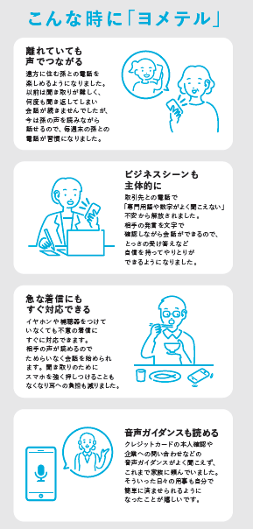
1-D
文字表示電話サービス（ヨメテル）の利用シーン
ヨメテルを利用する利点は以下のとおりです
①離れていても声でつながる
遠方に住む孫との電話で以前は聞き返しが多く、会話が続きませんでした。今は孫の声を読みながら楽しく話せるようになり、毎週末孫との電話が習慣になりました。
②ビジネスシーンも主体的に
取引先との電話で「専門用語や数字がよくきこえない」という不安から解放され、自信をもってやり取りができる
ようになりました。
5

Slide 9
1-D
文字表示電話サービス（ヨメテル）の利用シーン
ヨメテルを利用する利点は以下のとおりです
③急な対応にもすぐに対応
イヤホンや補聴器をつけていなくても着信にすぐに対応
できます。相手の声が読めるので、ためらいなく会話をはじめることができます。
④音声ガイダンスも読める
以前はクレジットカードの本人確認や問い合わせなどの音声ガイダンスを家族に任せていましたが、今は自分で簡単に済ませられるようになり、嬉しいです。
6

Slide 10
1-D
文字表示電話サービス（ヨメテル）の利用シーン
ヨメテルを利用した方の声
AIの速さと精度が生んだ、
あっ電話してる！という感動
電話だから伝わること、
新しい家族の会話のかたち
ヨメテルのAI(自動音声認識)の速さは何より驚きましたね。あと、精度がかなり高くて衝撃的でしたよね。自分が笑ってて相手が喋ってるときとかもきこえてないことが多いので、「あっ電話してる」っていう感動はありました。
このヨメテルを使うようになってからは、「今から帰るよ」っていうやはり言葉のぬくもりみたいな、そこはやはりヨメテルでしか伝わらないんじゃないのかなって。全然メールだと味気ないんだけど、仕事を終わった後も何か「ご苦労さん」って感じで家に帰ってます。
7

Slide 11
2
デモ環境を
使ってみよう
8

Slide 12
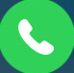
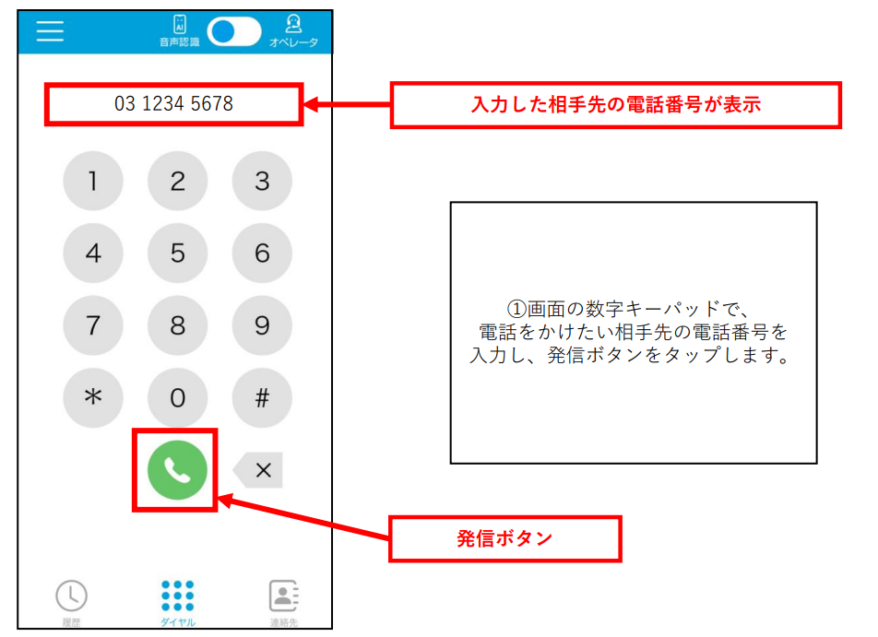
2-A
デモ環境で電話をかけてみよう
講習会会場で用意されたデモ機で電話をかけてみましょう
❶
キーパッドで電話をかけたい相手先の電話番号を入力し、
緑色の受話器マーク を押します
※デモ機のヨメテル同士の通話では、自動音声ガイドは「通話相手もヨメテルを使用しています」というガイダンスが流れますのでご注意ください
受話器マーク
9

Slide 13
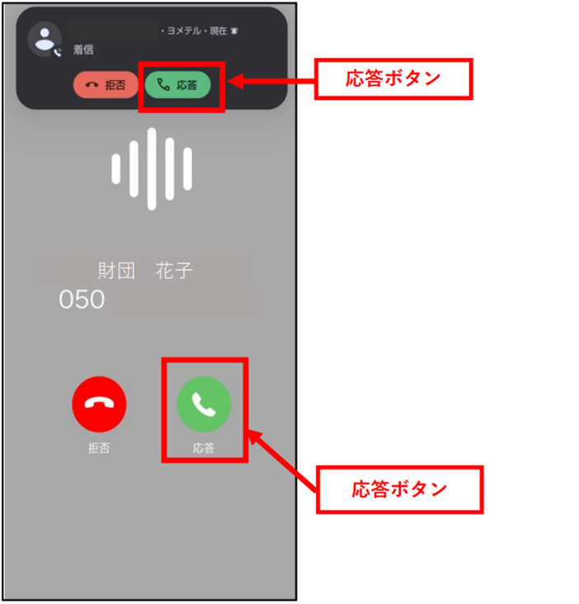
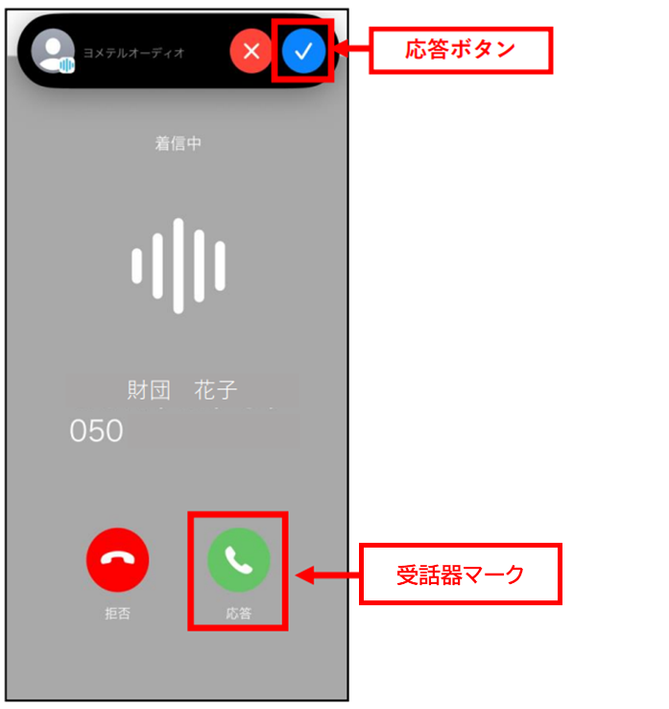
2-B
デモ環境で電話を受けてみよう
Androidの場合
デモ環境で電話を受けてみましょう
❶
緑色の受話器マーク または
応答ボタン を押します
10

Slide 14
2-B
デモ環境で電話を受けてみよう
iPhoneの場合
デモ環境で電話を受けてみましょう
❶
緑色の受話器マーク または
応答ボタン を押します
11

Slide 15
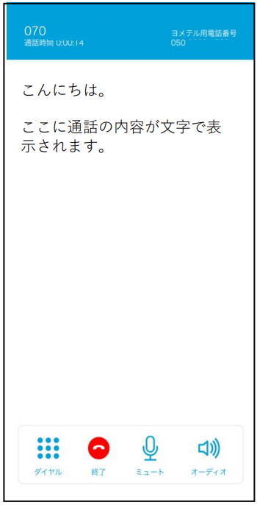
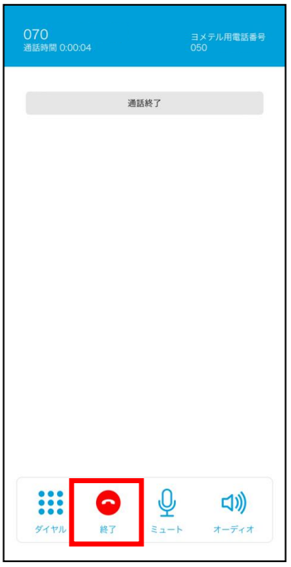
2-C
デモ環境で通話してみよう
デモ環境で通話してみましょう
❶
通話画面に文字が表示されるか
確認します
❷
ある程度会話した後、
「終了する」を押します
※文字が表示されることを確認したら、実際に会話してみましょう
12

Slide 16
3
サービスの利用について
13

Slide 17
3-A
利用料金体系について
料金体系は「月額料なしプラン」と「月額料ありプラン」の2種類があります
月額料なしプラン
月額料ありプラン
月額料 無料
通話料（固定電話着）
１６．５円/分（税抜き15円/分）
通話料(携帯電話着)
44円/分（税抜き40円/分）
緊急通報・フリーダイヤル
無料
月額料 178.2円/月（税抜き162円/月）
通話料（固定電話着）
5．５円/分（税抜き5円/分）
通話料(携帯電話着)
33円/分（税抜き30円/分）
緊急通報・フリーダイヤル
無料
14

Slide 18
4
利用登録の流れ
15

Slide 19
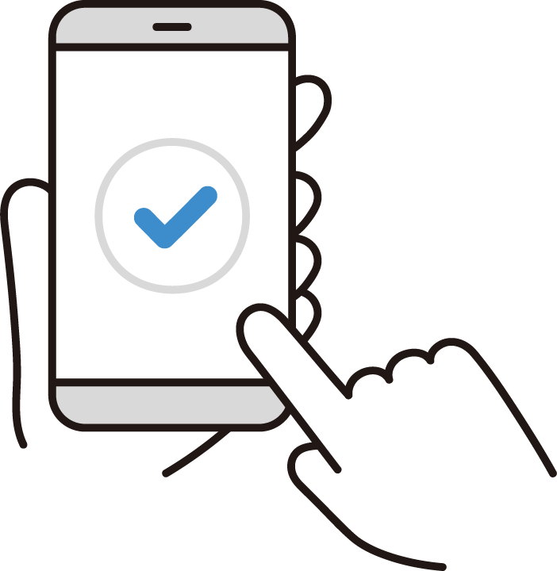
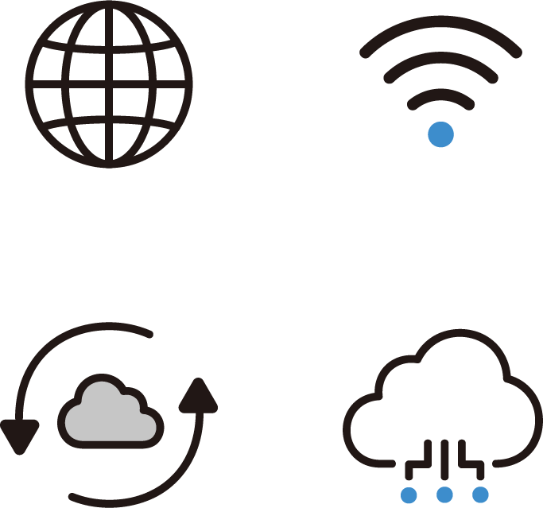

4-A
ヨメテルの使用条件について
電話で相手の声がきこえにくいことがある 以下の条件を満たしていればヨメテルをお使いいただくことができます
①スマートフォンを所有していること
ヨメテルのご利用にはスマートフォンが必要です（iOS／Android）。
②4G や 5G を含むインターネット環境に接続できること
ヨメテルのご利用にはインターネット環境への接続が必要です。
※SIMがなくてもWi-Fiがあれば利用できます
③自身の声で発話できること
ヨメテルは双方共に音声で会話をします。
16

Slide 20
4-B
利用登録前準備
ヨメテルの利用登録時には以下のものをご準備ください
〇登録時
メールアドレス
マイナンバーカードまたは運転免許証
各種健康保険被保険者証または資格確認書
※マイナンバーカードまたは運転免許証があれば不要
〇未成年の登録時（法定代理人の登録が必要）
マイナンバーカードまたは運転免許証
各種健康保険被保険者証または資格確認書
※マイナンバーカードまたは運転免許証があれば不要
17

Slide 21

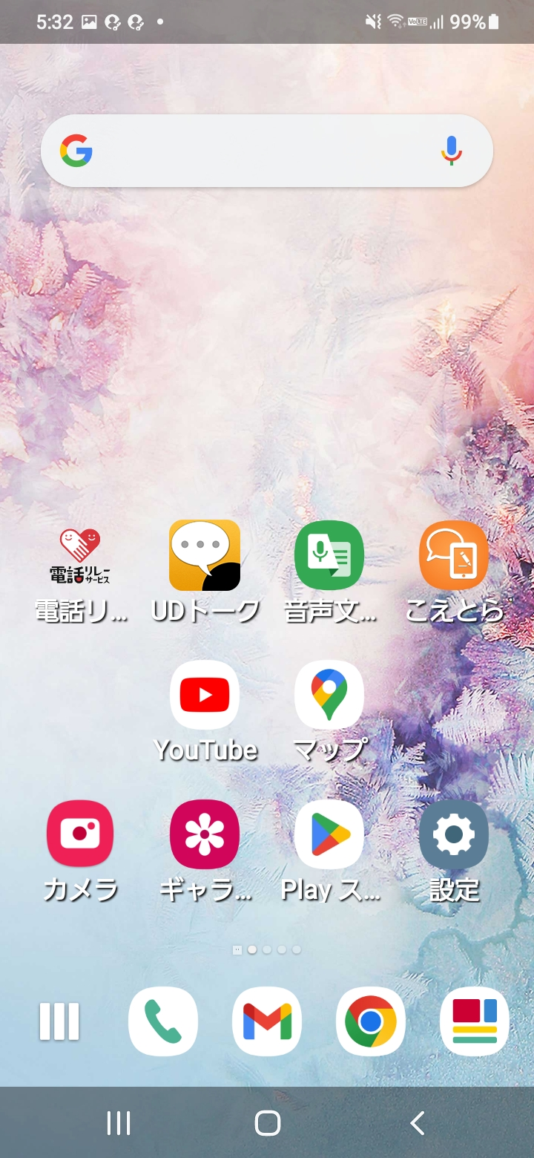
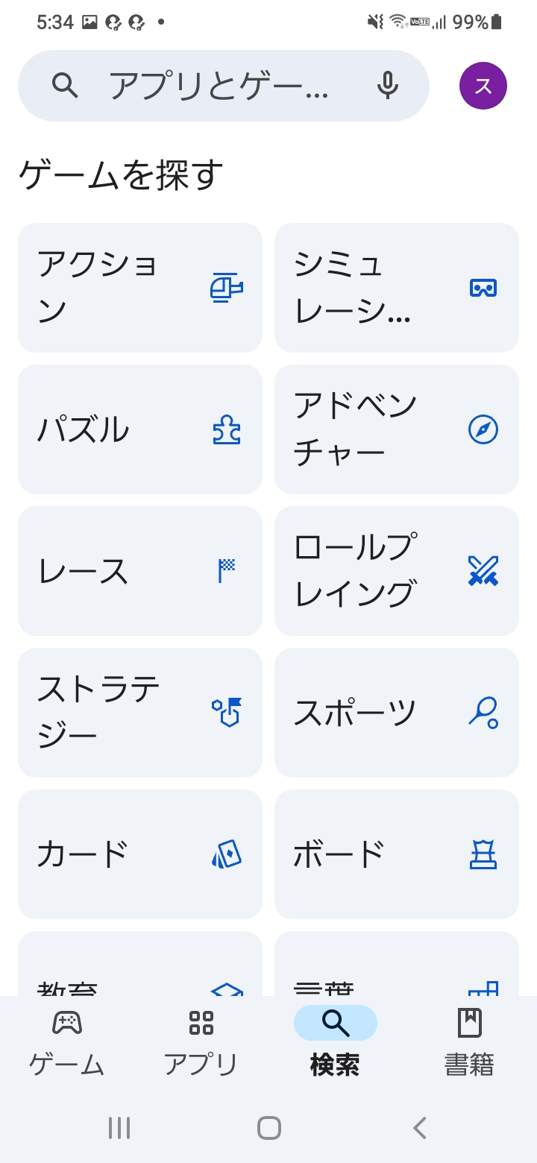
ヨメテルアプリのインストール方法
4-C
Androidの場合
ヨメテルアプリをインストールしましょう
❶
Playストア を押します
❷
「アプリやゲームを検索」を
押します
18

Slide 22

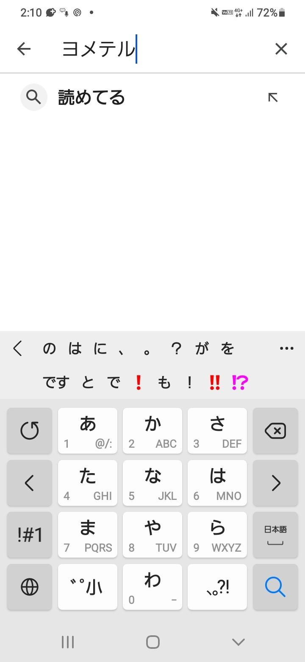
ヨメテルアプリのインストール方法
4-C
Androidの場合
ヨメテルアプリをインストールしましょう
❸
「ヨメテル」と入力します
❹
を押します
19

Slide 23
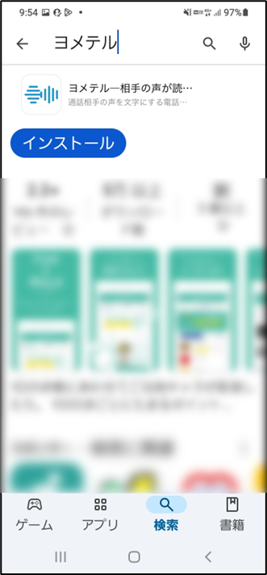
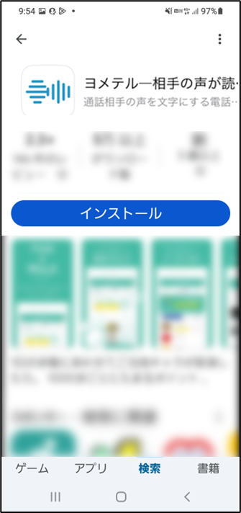
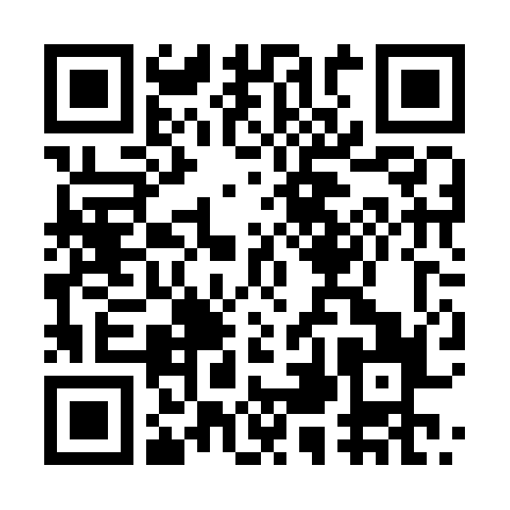
ヨメテルアプリのインストール方法
4-C
Androidの場合
ヨメテルアプリをインストールしましょう
❺
「ヨメテル」を選択します
❻
「インストール」を押します
※こちらのQRを読み込むことで❶～❹の
手順をスキップする
ことができます
20

Slide 24

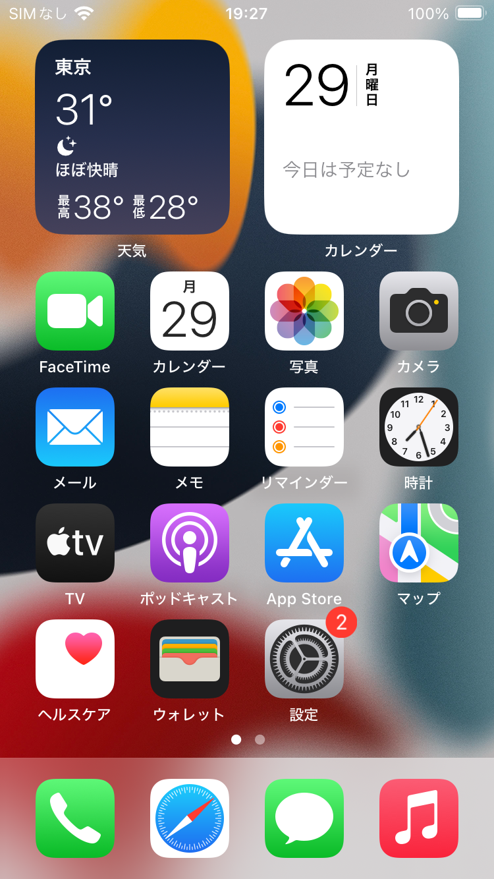
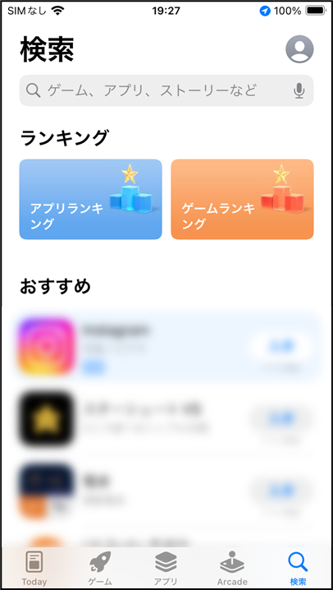
ヨメテルアプリのインストール方法
4-C
iPhoneの場合
ヨメテルアプリをインストールしましょう
❶
App Store を押します
❷
｢検索｣を押します
21

Slide 25
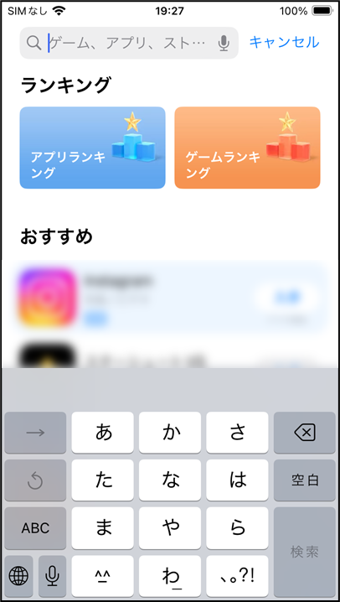
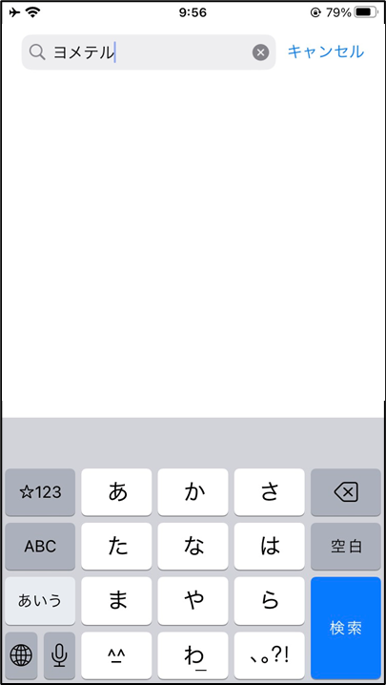
ヨメテルアプリのインストール方法
4-C
iPhoneの場合
ヨメテルアプリをインストールしましょう
❸
検索枠に「ヨメテル」と
入力します
❹
右下の検索ボタンを
押して検索します
22

Slide 26
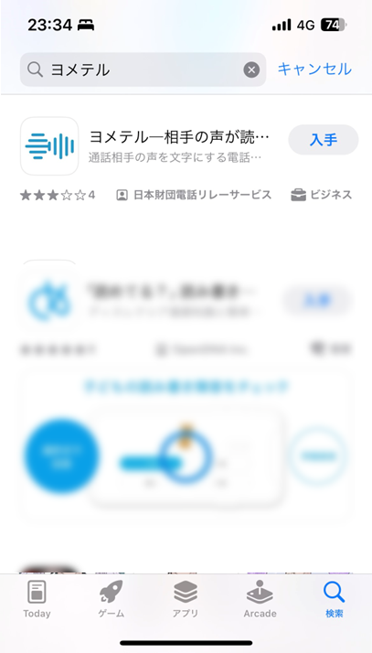

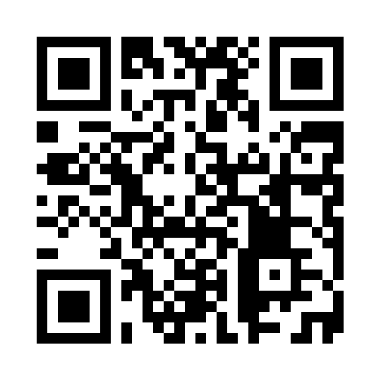
ヨメテルアプリのインストール方法
4-C
iPhoneの場合
ヨメテルアプリをインストールしましょう
❺
「入手」を押します
❻
インストールが完了すると
表示が「開く」に変わります
※こちらのQRを読み込むことで
❶～❹の手順を
スキップすることができます
23

Slide 27
5
利用の流れ
24

Slide 28
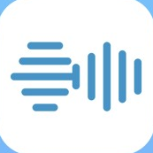
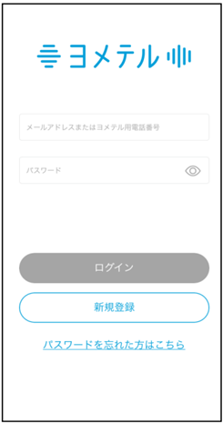
5-A
ヨメテルにログインしよう
ヨメテルにログインしましょう
❶
ヨメテル を押します
❷
メールアドレスまたはヨメテル用電話番号、パスワードを入力します
※ヨメテル用電話番号・
パスワードは利用登録時に発行されたものを
入力します
25

Slide 29
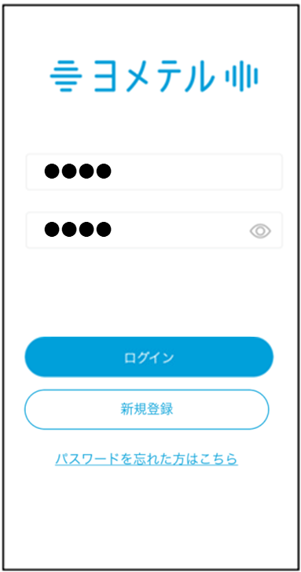
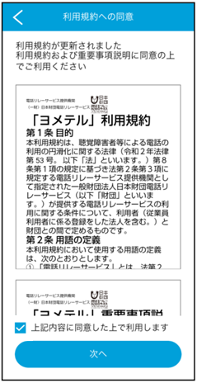
5-A
ヨメテルにログインしよう
ヨメテルにログインしましょう
❸
「ログイン」を押します
❹
利用規約に同意し、
「次へ」を押します
※④の画面は、利用規約が 改定になった 場合に表示されます
26

Slide 30
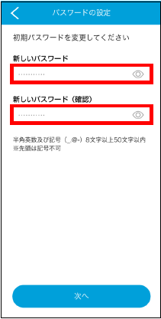
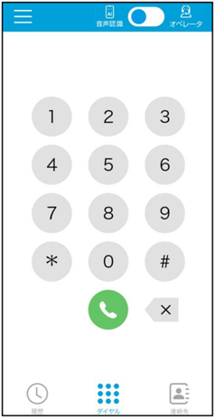
5-A
ヨメテルにログインしよう
ヨメテルにログインしましょう
❺
設定したいパスワードを入力し「次へ」を押します
❻
切り替えボタンで音声認識と
オペレータの切り替えが可能です
切り替え
ボタン
27

Slide 31
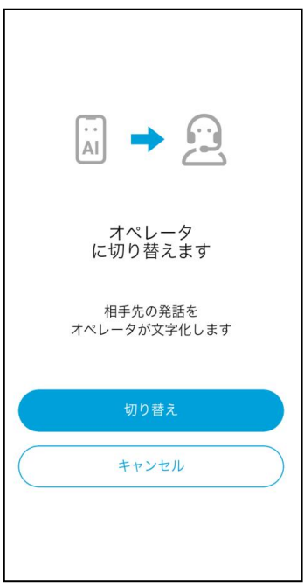
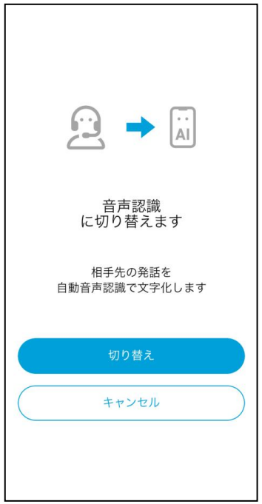
5-A
ヨメテルにログインしよう
ヨメテルにログインしましょう
自動音声認識⇒オペレータへの切り替え画面
オペレータ⇒自動音声認識への
切り替え画面
※「切り替え」を押すと
切り替えることができ ます
28

Slide 32
5-B
電話をかけてみよう
電話番号を入力して電話をかけてみましょう
❶
キーパッドで電話をかけたい相手先の電話番号を入力し、
緑色の受話器マーク を押します
※ヨメテルから発信すると、相手には050から始まるヨメテル用電話番号（携帯電話の電話番号と異なる番号）が表示されます
29

Slide 33
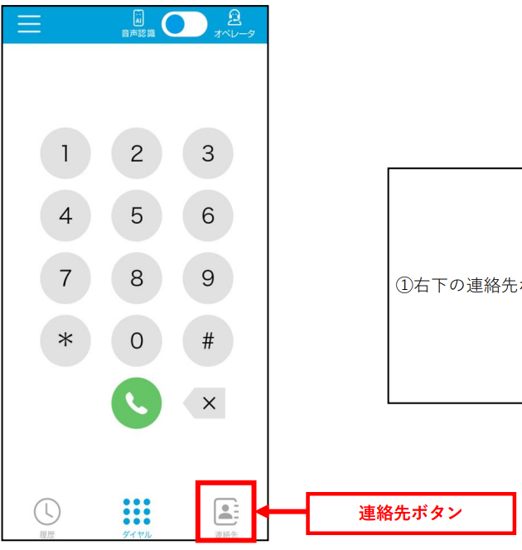
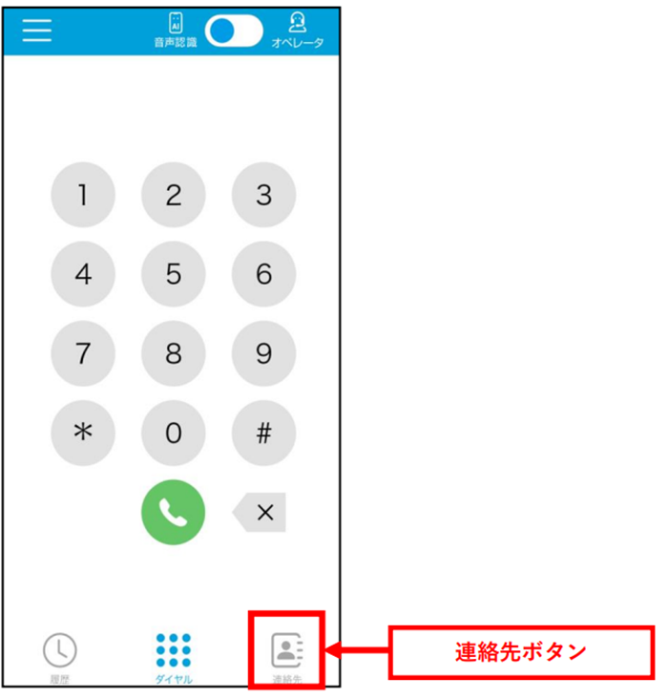
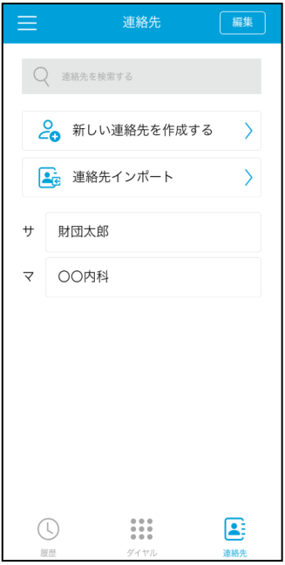
5-B
電話をかけてみよう
連絡先から電話をかけてみましょう
❶
連絡先ボタン を押します
❷
連絡先一覧が表示されます
30

Slide 34
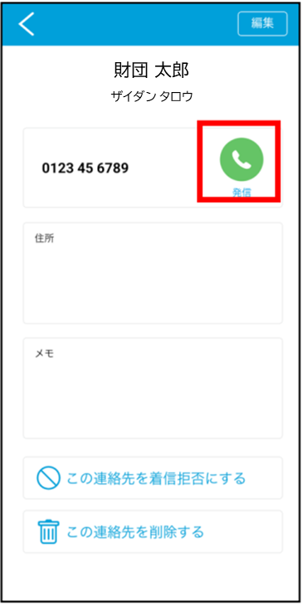
5-B
電話をかけてみよう
連絡先から電話をかけてみましょう
❸
電話をかける
連絡先を選択します
❹
緑色の受話器マーク を
押します
31

Slide 35
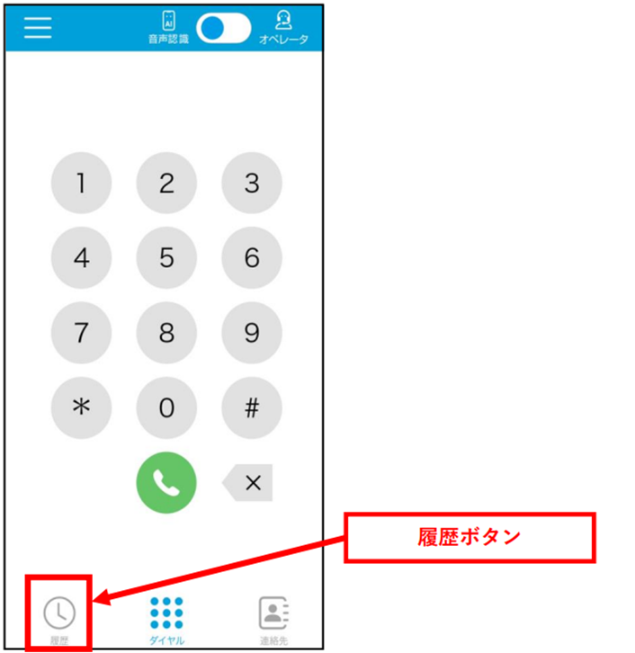
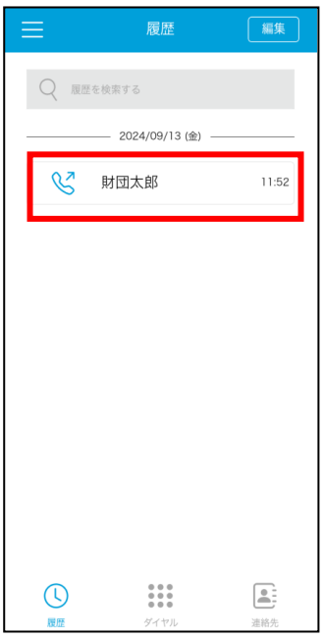
5-B
電話をかけてみよう
発着信の履歴から電話をかけてみましょう
❶
履歴ボタン を押します
❷
履歴一覧が表示されます
32

Slide 36
5-B
電話をかけてみよう
発着信の履歴から電話をかけてみましょう
❸
電話をかける
履歴を選択します
❹
緑色の受話器マーク を
押します
33

Slide 37
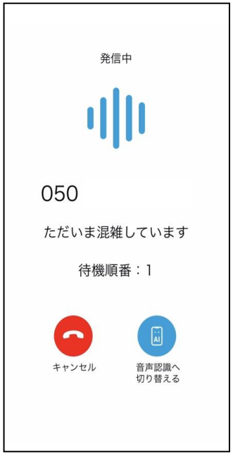
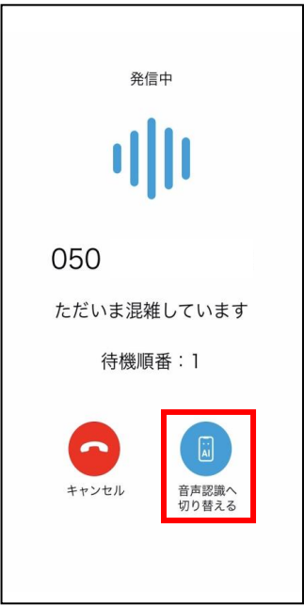
5-B
電話をかけてみよう
（文字入力オペレータ選択した場合）混雑時に表示される画面について
混雑していた場合は、
待機順番が表示されます
このままお待ちいただくか
音声認識に切り替えることもできます
※ヨメテルから電話を受ける場合、以下のガイダンスが流れます
「電話リレーサービスのヨメテルです。あなたの声を文字にして、相手に表示します。はっきりとお話しください。」
34

Slide 38
5-C
電話を受けてみよう
Androidの場合
アプリを開いた状態で電話を受ける方法です
❶
緑色の受話器マーク または
応答ボタン を押します
35

Slide 39
5-C
電話を受けてみよう
iPhoneの場合
アプリを開いた状態で電話を受ける方法です
❶
緑色の受話器マーク または
応答ボタン を押します
36

Slide 40
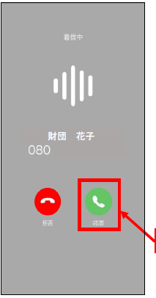
5-C
電話を受けてみよう
Androidの場合
画面ロック中に電話を受ける方法です
❶
緑色の受話器マーク を押します
37

Slide 41
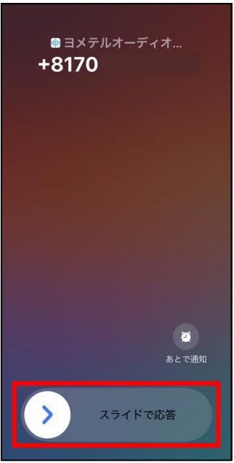
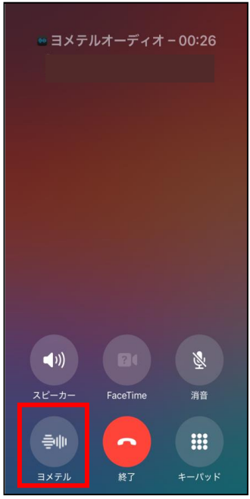
5-C
電話を受けてみよう
iPhoneの場合
画面ロック中に電話を受ける方法です
❶
「スライドで応答」部分を
左から右にスクロールします
❷
「ヨメテル」を押します
38

Slide 42
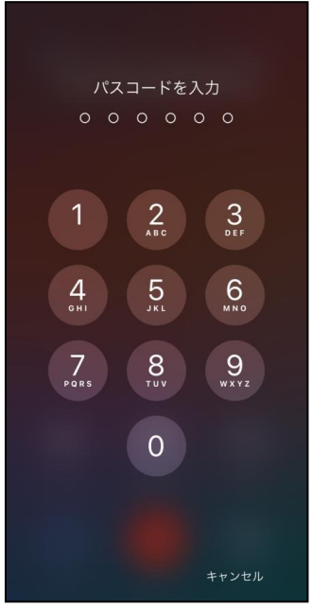
5-C
電話を受けてみよう
iPhoneの場合
画面ロック中に電話を受ける方法です
❸
パスコードを入力します
※パスコードを入力後、
通話画面が表示されます
39

Slide 43
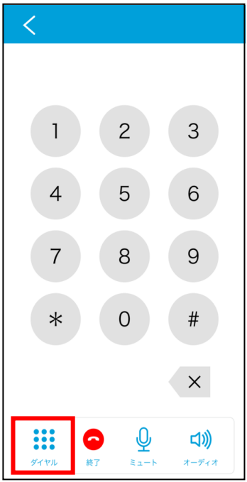
5-D
通話画面について
通話画面について知りましょう
❶
通話画面
この画面に文字が表示されます
❷
ダイヤル
通話中に数字やマークを押せます
※画面下に
通話中に操作できる
アイコンがあります
40

Slide 44
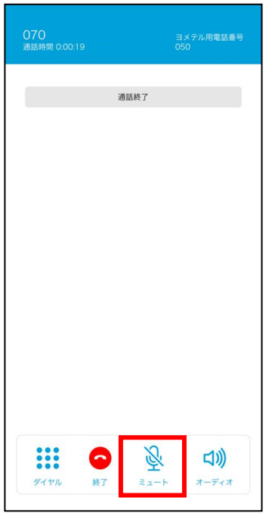
5-D
通話画面について
通話画面について知りましょう
❸
終了
通話を終了する際に押します
❹
ミュート 自分の声が
相手にきこえなくなります
41

Slide 45
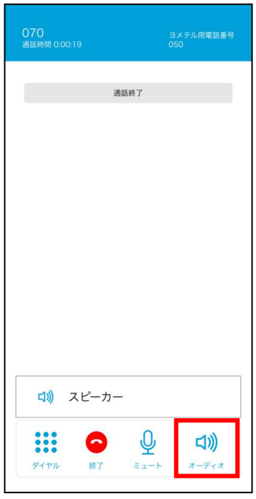
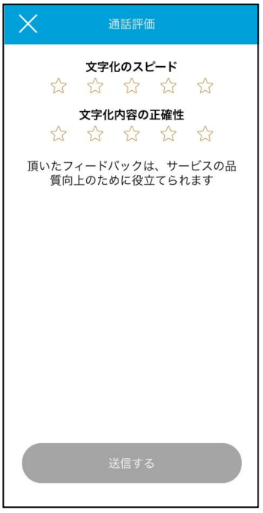
5-D
通話画面について
通話画面について知りましょう
❺
内蔵オーディオ
スピーカーから音声がきこえます
❻
通話評価画面
通話終了時に表示されます
評価いただき「送信する」を押すか
評価をしない場合は、左上の×を押すと画面が閉じます
42

Slide 46
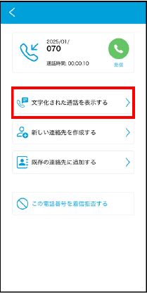
5-D
通話画面について
通話画面について知りましょう
❼
通話終了後、1時間は文字化された内容を
通話履歴から表示することができます
※メイン画面の履歴から
確認することができます
43

Slide 47
6
サービス提供・
お問合せ先
44

Slide 48
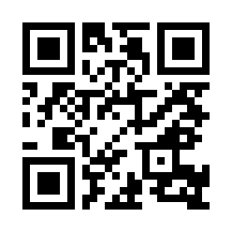
６-A
サービス提供・お問合せ先
サービス提供機関：
総務大臣指定 電話リレーサービス提供機関
一般財団法人日本財団電話リレーサービス
お問合せ：
ヨメテルカスタマーセンター
受付時間 9:30～17:00 定休日なし(年末年始除く)
■TEL：0120-328-123
■E-mail：support@yometel.jp
■文字チャット ■ビデオ通話 ：公式サイトから 公式サイト：https://www.yometel.jp/
QRコード：
開設時間/09:30～17:00 休日/年末年始
45

Slide 49
総務省デジタル活用支援推進事業 教材一覧（応用講座）
●マイナンバーカードを健康保険証として利用しよう
・公金受取口座の登録をしよう
●マイナンバーカードを申請しよう
●マイナンバーカードの機能を
スマートフォンに搭載しよう
●マイナポータルを
活用しよう
●スマートフォンで
確定申告（e-tax）を
しよう
●ハザードマップポータルサイトで
様々な災害のリスクを確認しよう
●浸水ナビを使って
水害シミュレーションを
見てみよう
●地理院地図を使って
身近な土地の
情報を知ろう
スマホを使って
マイナンバーカードを
活用しましょう
スマホで
防災・地域について
知りましょう
●オンライン診療を
使ってみよう
●全国版救急受診アプリ
（Q助）で病気やけがの
緊急度を 判定しよう
●生成AIを
使ってみよう
●文字表示電話サービス
（ヨメテル）を使ってみよう
●スマホで年金の情報を
確認しよう（ねんきんネット）
●デジタルリテラシーを身につけて
安心・安全にインターネットを楽しもう
スマホを
健康や医療に
活用してみましょう
様々な活用方法で
スマホを
使いこなして
みましょう

